Slide 1

Análisis de factores que influyen en el rendimiento académico
Dataset: Student Performance Factors (n = 6607) · Variable objetivo: Exam_Score
Estadística · MATCOM · Grupo C312 · Rachel Mojena y Jean M. Martínez

Slide 2
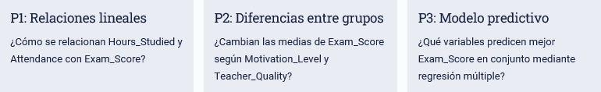
CONTEXTO
Motivación del estudio y preguntas de investigación
El rendimiento académico (Exam_Score) depende de múltiples factores: hábitos de estudio, entorno familiar y apoyo educativo, no solo del talento innato. Este estudio busca identificar qué variables se asocian con mejores calificaciones y construir un modelo predictivo robusto.

Slide 3





Preparación de datos
Datos crudos
6607 observaciones con valores faltantes en 3 variables
Imputación y limpieza
Faltantes en Teacher_Quality imputados con la moda
Codificación
Ordinales: Low < Medium < High. One-hot: School_Type y Learning_Disabilities
Estandarización
Numéricas escaladas para comparar efectos en regresión
La codificación ordinal preserva el orden natural (Low–Medium–High). Las variables dummy capturan características binarias sin introducir orden artificial. La estandarización facilita la comparación de impactos relativos en el modelo lineal final.

Slide 4

ANÁLISIS EXPLORATORIO
Análisis univariante de las variables numéricas
EXAM_SCORE
PREVIOUS_SCORES
Distribución de la calificación del examen
Calificaciones anteriores
Media: 67.24, Mediana: 67.0, IQR: 65-69. Distribución aproximadamente simétrica, con 0.65% de outliers superiores a 80. La mayoría de los estudiantes se desempeña en un rango moderado.
1
1
Media: 68.1, Mediana: 68.5, IQR: 64-72. Distribución simétrica. Las calificaciones anteriores son consistentes con las del examen actual, sugiriendo una estabilidad en el rendimiento académico.
HOURS_STUDIED
TUTORING_SESSIONS
Horas de estudio dedicadas
Sesiones de tutoría
Media: 12.5, Mediana: 11.0, IQR: 8-16. Distribución asimétrica positiva. Algunos estudiantes dedican muchas más horas. La mayoría estudia una cantidad moderada de horas, pero hay un grupo más pequeño que estudia intensivamente.
2
2
Media: 1.8, Mediana: 1.0, IQR: 0-3. Distribución asimétrica positiva. Indica que un subgrupo de estudiantes busca tutorías adicionales, mientras que otros no lo hacen o lo hacen esporádicamente.
ATTENDANCE
SLEEP_HOURS
Nivel de asistencia a clases
Horas de sueño
Media: 92%, Mediana: 95%, IQR: 88-98%. Distribución asimétrica negativa. La mayoría de los estudiantes tiene una alta asistencia, lo que indica un compromiso general con las clases.
3
3
Media: 7.1, Mediana: 7.0, IQR: 6-8. Distribución simétrica, con pocos valores extremos. La mayoría de los estudiantes mantiene patrones de sueño saludables, lo cual puede influir positivamente en el rendimiento.

Slide 5
ANÁLISIS EXPLORATORIO
Análisis univariante de las variables categóricas
MOTIVATION_LEVEL
FAMILY_INCOME
Nivel de motivación del estudiante
Ingresos familiares
1
Medium 50-51%, Low 29%, High 20%. La mayoría de los estudiantes reporta una motivación intermedia; la alta motivación es minoritaria.
1
Low 40%, Medium 40%, High 19%. La muestra está compuesta principalmente por estudiantes de ingresos bajos a medios; los ingresos altos son un grupo más pequeño.
TEACHER_QUALITY
SCHOOL_TYPE
2
Calidad del profesorado
2
Tipo de escuela
Medium 59%, High 29-30%, Low 10%. Los estudiantes generalmente perciben una calidad de enseñanza aceptable o buena; la baja calidad es rara.
Public 70%, Private 30%. Clara mayoría en escuelas públicas; el análisis está más influenciado por la realidad de las escuelas públicas.
PARENTAL_INVOLVEMENT
LEARNING_DISABILITIES
3
Involucramiento parental
Dificultades de aprendizaje
Medium 51%, High 29%, Low 20%. Similar patrón a motivación - moderado involucramiento es lo más común, casos extremos menos frecuentes.
3
No 89-90%, Yes 10-11%. Minoría con discapacidades, pero con tamaño suficiente para analizar diferencias de rendimiento; relevante para inclusión y apoyo.
Las variables categóricas muestran una predominancia de niveles medios en motivación, calidad docente e involucramiento parental. La distribución socioeconómica se centra en ingresos bajos a medios, y existe una clara mayoría de estudiantes en escuelas públicas sin dificultades de aprendizaje declaradas, lo que podría influir en el diseño de políticas educativas.

Slide 6
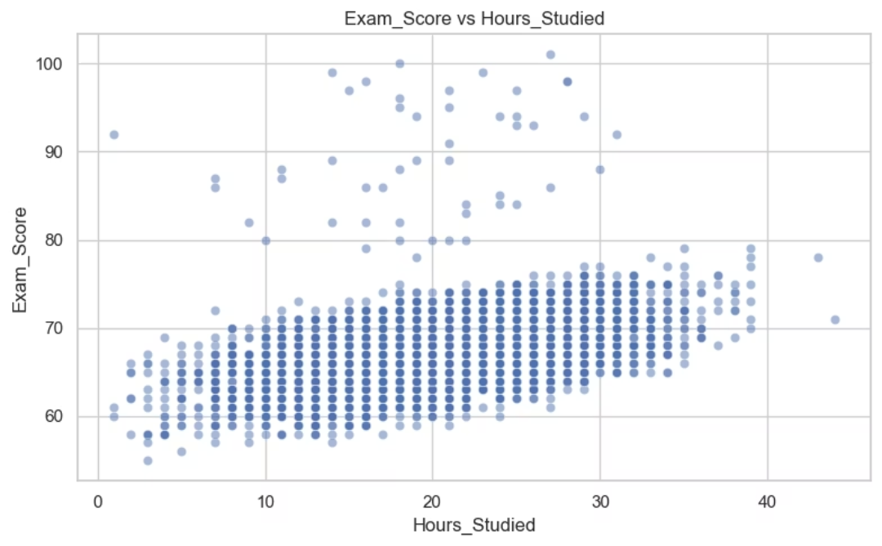
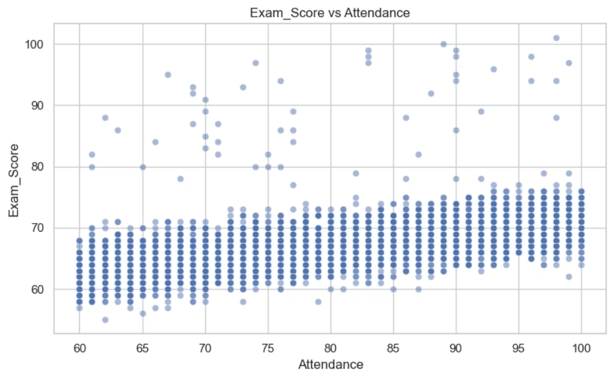
Análisis bivariante: Esfuerzo académico y rendimiento
Relación entre Exam_Score y Hours_StudiedCorrelación: 0.45 (relación lineal positiva moderada). A mayor número de horas de estudio, las calificaciones tienden a ser más altas. Para 5-10 horas, notas concentradas en 60-70 puntos; para 25-40 horas, más frecuentes calificaciones superiores a 70. Existe dispersión considerable, indicando que el esfuerzo en horas no es el único factor determinante.
Relación entre Exam_Score y AttendanceCorrelación: 0.58 (relación positiva moderada-fuerte). Mayor asistencia se asocia con mejores notas. Asistencia 60-70% muestra notas en rango 60-70; asistencia >90% presenta más frecuentemente calificaciones >70-75. La asistencia presenta relación más fuerte que horas de estudio.
Relación entre Hours_Studied y AttendanceCorrelación: -0.01 (prácticamente nula). Ambas variables son casi independientes. Los estudiantes que asisten más a clase no necesariamente estudian más horas por su cuenta; son dos dimensiones del esfuerzo académico relativamente separadas.
Conclusión: Tanto las horas de estudio como la asistencia influyen positivamente en el rendimiento, siendo la asistencia la que presenta relación más
fuerte con la calificación del examen.

Slide 7
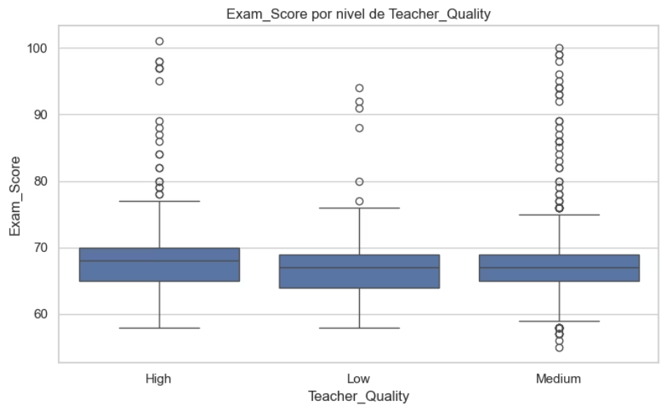

Análisis bivariante: Diferencias por motivación y calidad docente
Exam_Score según Motivation_Level
Las medianas de Exam_Score para los tres niveles de motivación (Low, Medium, High) se sitúan alrededor de 67 puntos, sin diferencias muy grandes en la posición central. Se aprecia una ligera tendencia a que estudiantes con motivación Medium y High presenten medianas y cuartiles algo más altos que los de motivación Low. Los rangos intercuartílicos son similares entre niveles, indicando variabilidad comparable. Múltiples outliers por encima de 80-90 puntos en los tres niveles muestran que incluso estudiantes con motivación baja pueden obtener calificaciones altas. La motivación parece asociarse solo de forma moderada con el rendimiento, con mucho solapamiento entre grupos.
Exam_Score según Teacher_Quality
Las medianas de Exam_Score se encuentran en torno a 67-68 puntos. Los grupos con Teacher_Quality = High y Medium muestran medianas y cuartiles ligeramente mayores que el grupo Low, sugiriendo que mejor percepción de calidad docente podría asociarse con mejores resultados medios. El grupo de calidad Low presenta distribución algo más contenida en la parte alta, mientras que High y Medium muestran más valores por encima de 75-80 puntos. Las distribuciones están muy solapadas: hay estudiantes con buenos resultados incluso con calidad percibida baja, y viceversa.
Conclusión preliminar
Tanto el nivel de motivación como la calidad del profesorado parecen influir en el rendimiento, pero las diferencias observadas son relativamente sutiles con gran solapamiento entre grupos. Estos resultados sugieren un posible efecto positivo, pero será necesario aplicar pruebas de hipótesis para determinar si las diferencias entre grupos son estadísticamente significativas.

Slide 8

¿Cambian las medias de rendimiento entre grupos?
Hipótesis nula y alternativa:
H₀: Las medias de Exam_Score son iguales en todos los grupos
H₁: Al menos un grupo presenta una media diferente
Nivel de significación: α = 0.05
Resultados ANOVA para Motivation_Level:
Resultados ANOVA para Teacher_Quality:
Estadístico F ≈ 25 (considerablemente grande)
Estadístico F ≈ 20 (notable)
p-valor < 0.001 (muy pequeño)
p-valor < 0.001 (muy pequeño)
Decisión: Rechazar H₀
Decisión: Rechazar H₀
Conclusión: Hay evidencia estadísticamente significativa de que la media de Exam_Score NO es la misma para todos los niveles de motivación
Conclusión: La media de Exam_Score depende del nivel de calidad percibida del
profesorado
Medias por grupo (Motivation_Level):
Medias por grupo (Teacher_Quality):
High: Nota superior
High: Nota ligeramente superior
Medium: Nota intermedia
Medium: Nota intermedia
Low: Nota más baja
Low: Nota más baja
Diferencias: Menos de 1 punto entre extremos, pero consistentes y estadísticamente
significativas
Diferencias: Del orden de 0.5-1 punto, pero estadísticamente significativas debido al gran tamaño muestral
Conclusión general: Tanto la motivación del estudiante como la calidad del profesorado se relacionan con diferencias moderadas pero estadísticamente significativas en el rendimiento académico. Responde afirmativamente a P2: sí cambian las medias entre grupos.

Slide 9
Regresión lineal múltiple: P1 y P3
Identificación de predictores y efectos conjuntos sobre Exam_Score
Calidad global del modelo:
R² ≈ 0.66
(explica 66% de la variabilidad)
Estadístico F: muy grande
Conclusión
Efectos de Hours_Studied y Attendance (P1):
p-valor global ≈ 0 (altamente significativo)
Ajuste razonablemente bueno
Hours_Studied (estandarizada):
Coeficiente: Positivo y altamente significativo (p < 0.001)
Efecto: +1.7–1.8 puntos por desviación estándar
Attendance (estandarizada):
Interpretación: Estudiar más se asocia fuertemente con mejor rendimiento
Coeficiente: Positivo y muy significativo (p < 0.001)
Predictores relevantes adicionales (P3):
Efecto: +2.3 puntos por desviación estándar
Significativos (p < 0.05):
Interpretación: Mayor asistencia tiene impacto aún más fuerte
Previous_Scores: Efecto positivo (desempeño previo predice mejor rendimiento)
Tutoring_Sessions: Efecto positivo (tutorías mejoran notas)
No significativos (p-valores altos):
Parental_Involvement_ord: Coeficiente relativamente grande (implicación familiar importante)
Motivation_Level_ord: Efecto positivo (motivación influye)
Sleep_Hours: Sin efecto claro
Teacher_Quality_ord: Efecto positivo (calidad docente importa)
School_Type_Private: Sin efecto claro
Family_Income_ord: Efecto positivo (ingresos familiares relevantes)
Learning_Disabilities_Yes: Coeficiente NEGATIVO (estudiantes con dificultades obtienen notas más bajas)
Conclusión:
Responde a P1: Horas de estudio y asistencia son predictores fuertes del rendimiento.
Responde a P3: El rendimiento académico es multifactorial, influido por desempeño previo, tutorías, implicación familiar, motivación, calidad docente e ingresos familiares, entre otros.

Slide 10
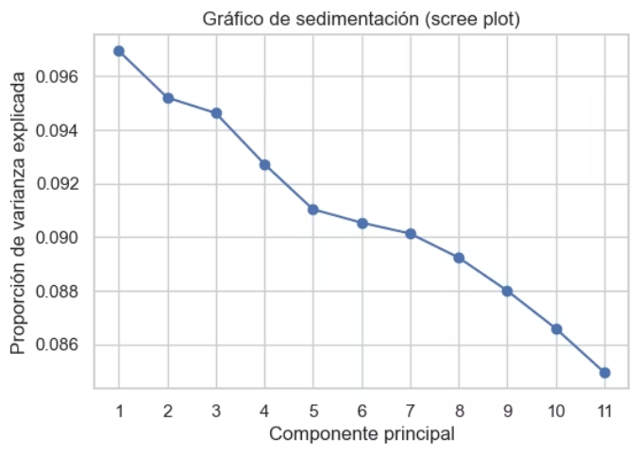
Análisis de Componentes Principales (PCA)
Reducción de dimensionalidad e identificación de factores latentes
Objetivo del PCA:
Reducir la dimensionalidad del conjunto de predictores.
Identificar componentes que agrupen variables en "factores" interpretables.
Entender la estructura subyacente de los predictores.
1
C/componente
2
Primeras 3
3
Primeras 5
4
Explica 9-10% de la varianza
28-30% acumulado
47% acumulado
65% acumulado
Conclusión: No existe componente dominante; la información está distribuida homogéneamente.
Interpretación de cargas:
Se agrupan predictores en dos factores principales:
Componentes académicas: Agrupan "Previous_Scores", "Hours_Studied", "Attendance", "Tutoring_Sessions", representando el "esfuerzo y desempeño académico".
Componentes contextuales: Agrupan "Family_Income_ord", "Parental_Involvement_ord", "Learning_Disabilities_Yes", representando la "situación familiar y personal del estudiante".
Rol del PCA:
El PCA sirve como una herramienta exploratoria complementaria para entender la estructura de los predictores utilizados en la regresión, sin ser el modelo principal.

Slide 11
Respuestas a las preguntas de investigación
P1: ¿Cómo se relacionan las horas de estudio y la asistencia con el rendimiento académico?
P2: ¿Existen diferencias significativas en Exam_Score según motivación y calidad del profesorado?
P3: ¿Qué factores explican mejor el rendimiento académico en un modelo múltiple?
RESPUESTA: El modelo explica ~66% de la variabilidad. Los predictores más relevantes son: Attendance, Hours_Studied, Previous_Scores, Tutoring_Sessions (académicos); Parental_Involvement, Family_Income, Motivation_Level, Teacher_Quality (contexto familiar/motivacional). Learning_Disabilities tiene efecto negativo.
RESPUESTA: Ambas están claramente asociadas con mejor rendimiento. Incluso controlando otros factores, los coeficientes de Hours_Studied y Attendance son positivos y altamente significativos (p < 0.001). La asistencia es un predictor ligeramente más fuerte que las horas de estudio.
RESPUESTA: Sí, existen diferencias estadísticamente significativas (ANOVA: F ≈ 25 para motivación, F ≈ 20 para calidad docente, ambos p < 0.001). Los estudiantes con alta motivación y quienes perciben profesorado de alta calidad obtienen notas algo superiores. Las diferencias son de 0.5-1 punto pero consistentes y significativas.
Conclusión: Estudiar más y faltar menos se relaciona directamente con mejor rendimiento.
Conclusión: El rendimiento depende de la combinación entre hábitos de estudio, contexto familiar, apoyo académico y características del entorno escolar, no de un factor aislado.
Conclusión: Motivación y calidad docente marcan una diferencia real en el rendimiento.

Slide 12
Conclusiones y recomendaciones
Hallazgos clave
Limitaciones del estudio
Los mejores predictores son Attendance (r=0.581) y Hours_Studied (r=0.445)
Estudio observacional: correlación ≠ causalidad. No podemos afirmar relaciones causales directas
Tutorías y apoyo parental aportan mejoras consistentes aunque menores
Variables autodeclaradas: posible sesgo subjetivo en categorías como motivación
Motivación y calidad docente diferencian medias con efecto pequeño pero significativo
Variables no incluidas: faltan factores como estrés, salud mental, metodología pedagógica específica
Dificultades de aprendizaje se asocian a menor puntuación: foco prioritario de apoyo
Generalización: resultados aplicables al contexto específico del dataset analizado
Recomendaciones prácticas
Priorizar asistencia regular, fomentar hábitos de estudio consistentes y ofrecer apoyo académico focalizado especialmente para estudiantes con dificultades.
La intervención más directa se centra en asistencia y hábitos de estudio (mayor impacto medible). El apoyo complementario (tutorías y familia) genera
mejoras moderadas pero valiosas. Los resultados orientan decisiones educativas, aunque no prueban causalidad estricta.

